Slide 1
IZBIRNI PREDMET
LIKOVNO SNOVANJE 1
OŠ Šmarjeta
Šolsko leto 2023/2024
Izbirni predmet likovno snovanje 1 dopolnjuje vsebine rednega predmeta likovna umetnost.
Učenke in učenci 7. razreda pri likovnem ustvarjanju razvijajo domišljijo, vizualni spomin, čut za lepo, sodelujejo na likovnih natečajih...

Slide 2
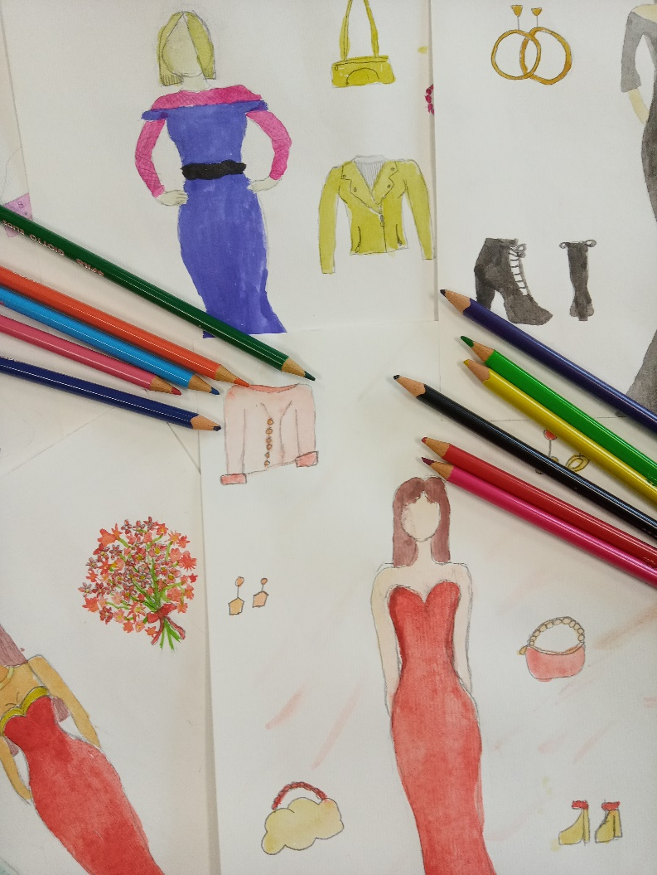
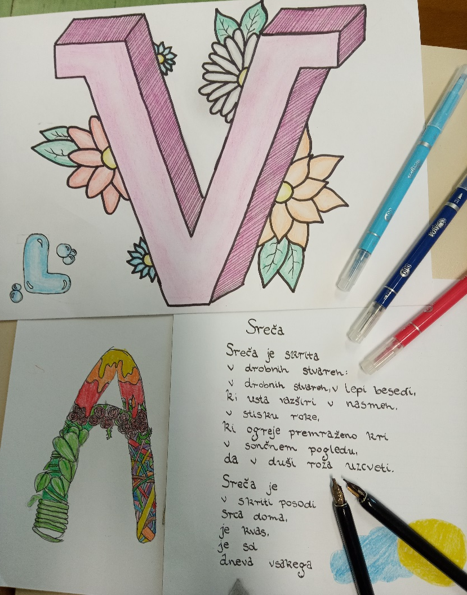
Predmet zavzema likovna področja: RISANJE, SLIKANJE,
KIPARSTVO.
ORGANIZACIJA POUKA
Za izbirni predmet likovno snovanje 2 je namenjenih 35 ur.
Izvedejo se v blok urah.

Slide 3
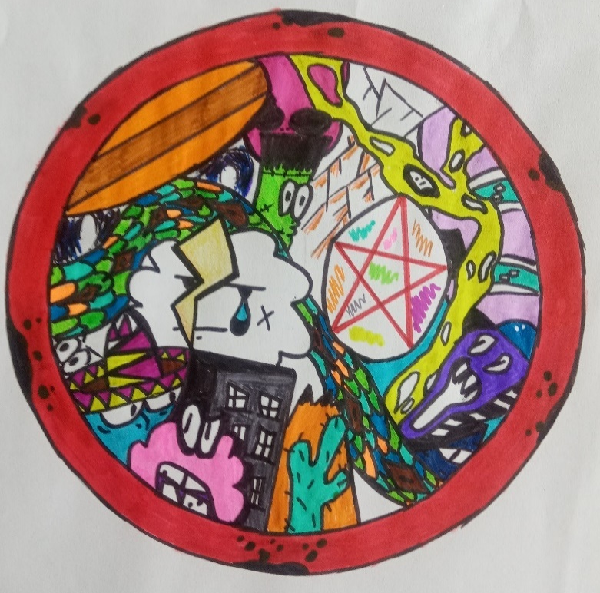
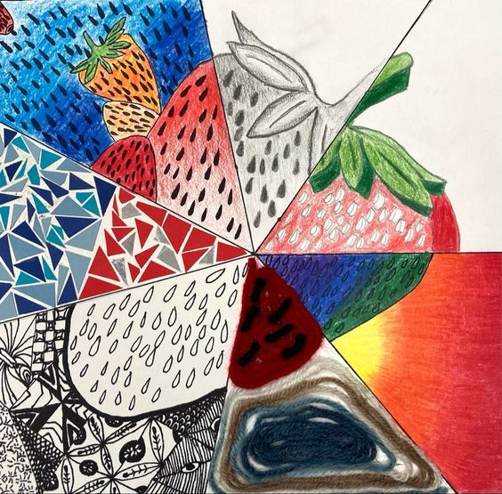
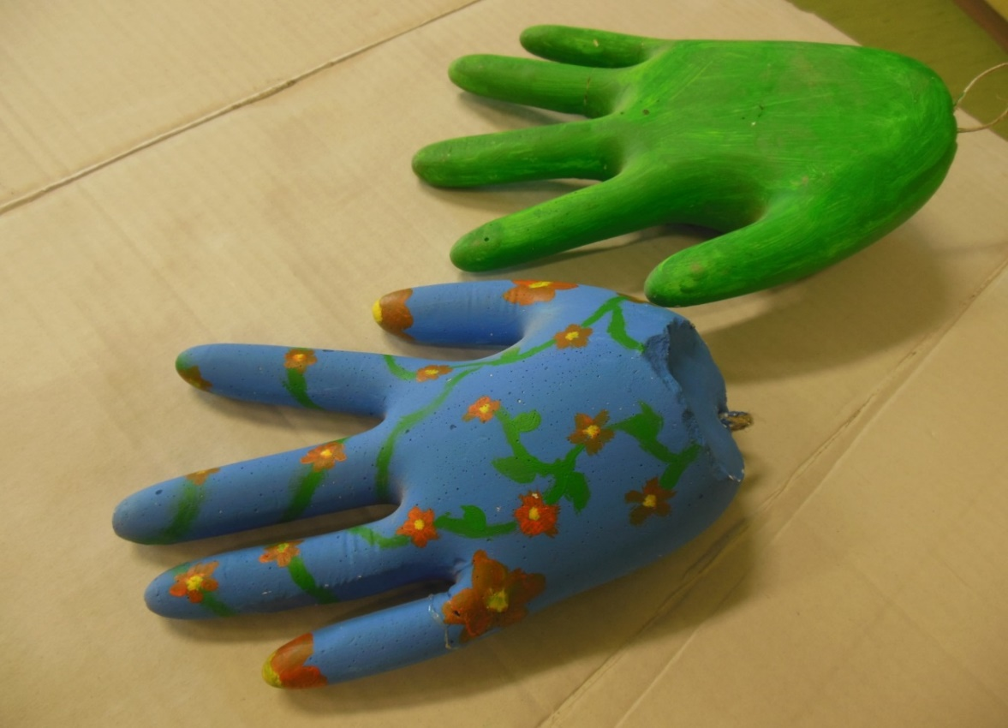
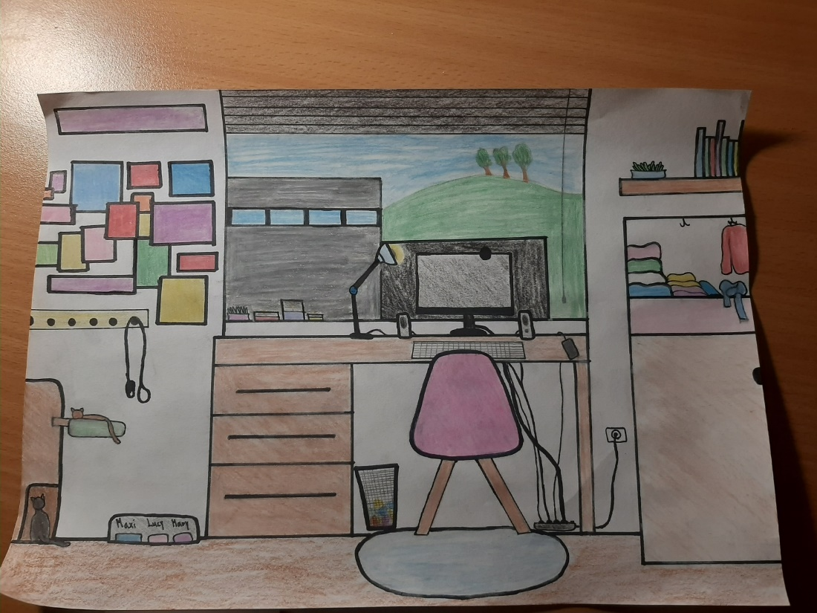
Mentorica Vida Cizel

